Slide 1
Тыва Республиканың
Каа-Хем кожууннуң Сарыг-Сеп суурунуң муниципалдыг бюджеттен хандырылгалыг школа назыны четпээн чаштарга каттыштырган хевириниң
5 дугаар «Дамырак» аттыг уруглар сады
Ырактан өөренир арга-биле өөредилгениң темазы «Чай»
Улуг бөлүк
Май 27-ден май 31-ге чедир
Кичээл 25 минут
Кижизидикчи башкы: Дапыян З.В.
Сарыг-Сеп, 2024чыл

Slide 2
Хүндүлүг ада-иелер!
Урууңар биле өөренип олургаш чурукка тырттырып алырын дилээр-дир бис, база бөлүүңерниң вайбер бөлүүнче азы болза кижизидикчи башкынарнын хуу арынынче чортуп бээриңерни дилеп тур бис.

Slide 3
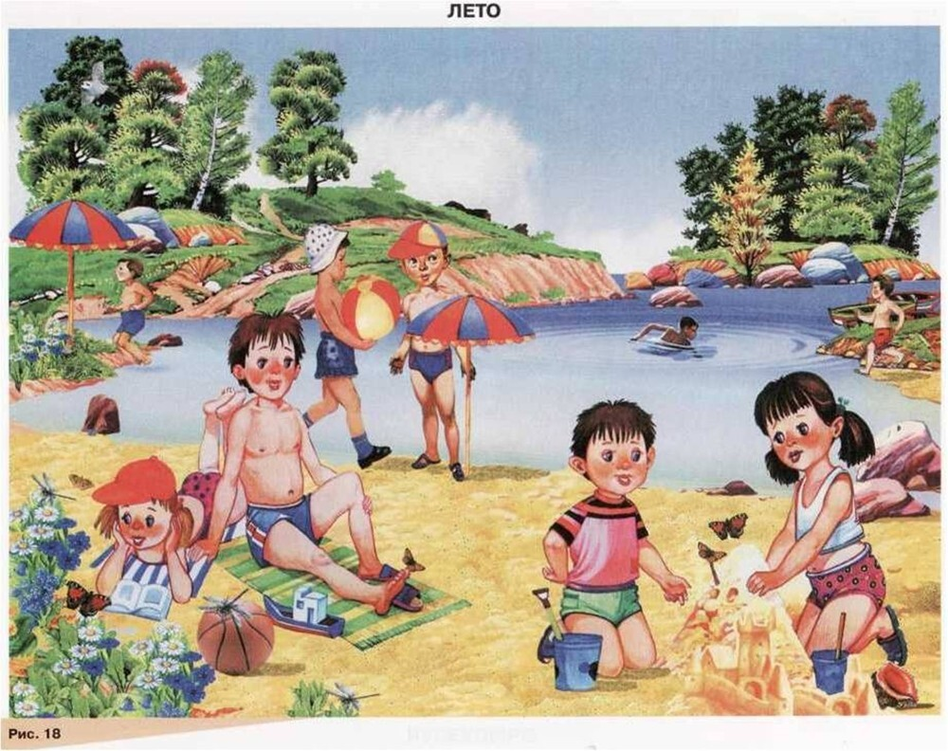
Чурукту көргеш, кандыг үе дүшкенин чугаалап бериңер
Хөглүг чай дүшкен. Ыяштар, оът-сиген ногаарарып үнүп келген. Хүннүң караа изиг апарган. Уруглар изиинге шыдашпайн хем кыдыында эштип, элезинде ойнап турарлар. Чайын солун болгаш хөглүг үе.

Slide 4
Урууңардан кандыг үе дүшкенин айтырып көрүңер:
Чурукта уруглар чүнү канчап турарлар-дыр?
Кандыг үени көргүскен-дир?
Чай деп канчап билип кагдыңар?
Чайын хүннүң караа кандыг боор ийик?
Чайгыы үеге ынак сен бе?

Slide 5
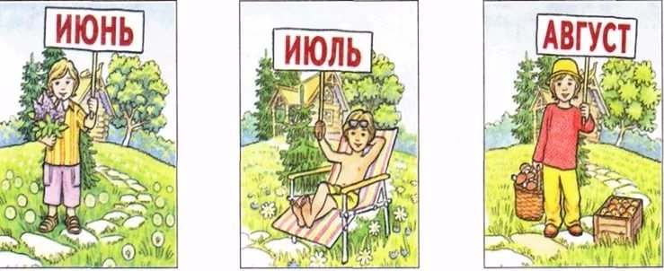
Чайгыы айларны адаңар

Slide 6

Чайын кандыг хеп кедер бис, чугаалаңар?

Slide 7
Урууңарга Лидия Ооржактың
«Чай» деп шүлүүн чугаалап бериңер
Чай-даа келди –
Сагыш хөглүг:
Чайлаг чедер,
Чаваа мунар.
Сайзанактаар,
Саат хоорар.
Чээргеннээр,
Честек-кат чыыр.
Ээремге,
Эштип хүнзээр.
Чай-даа келди –
Сагыш хөглүг.
Амдыызында
«Байырлыг!»
Күске чедир
«Байырлыг!».

Slide 8
Шүлүкке хамаарышкан айтырыгларны салыңар
Кандыг уе келди дээн-дир?
Сагыжы кандыг-дыр?
Кайнаар чоруур дээн-дир?
Чайлагга чуну канчаар дээн-дир?
Оон ынай чуну канчаар-дыр?
Эштери-биле чүнү канчаар дээн-дир?
Шүлүктү шээжи-биле өөренип алыңар

Slide 9
Улуу-биле четтирдим!

